Slide 1
Программирование на Python: графика
Простые программы
Процедуры
Циклы
Штриховка
Закрашивание областей
Построение графиков функций
Анимация
Игры
Модуль graph.py: http://kpolyakov.spb.ru/download/graph.py

Slide 2
Программирование на Python: графика
1. Простые программы

Slide 3
Система координат
начало координат
X
(0,0)
y
x
(x,y)
Y

Slide 4
Определение координат
X
(0,0)
?
базовая точка
(200,50)
200
?
(100,100)
(300,100)
?
?
100
?
(50,150)
(200,150)
(350,150)
(100,200)
(300,200)
?
(200,250)
?
?
Y

Slide 5
Управление цветом
Подключение графического модуля:
from graph import *
подключить все функции модуля graph
Цвет линий:
penColor( "red" )
white, black, gray, navy, blue, cyan, green, yellow, red, orange, brown, maroon, violet, purple, ...
Толщина линий:
http://bit.ly/2mNrkoq
penSize( 2 )
Цвет заливки:
brushColor( "green" )

Slide 6
Управление цветом (RGB)
Цвет в формате RGB:
"yellow"
penColor( 255, 255, 0 )
R(red)
0..255
G(green)
0..255
B(blue)
0..255
"magenta"
brushColor( 255, 0, 255 )
"cyan"
penColor( 0, 255, 255 )
"white"
brushColor( 255, 255, 255 )
"black"
penColor( 0, 0, 0 )

Slide 7
Примитивы (простейшие фигуры)
(x, y)
penColor(0, 0, 255)
point(x, y)
(x₁, y₁)
penColor(0, 255, 0) line(x1, y1, x2, y2)
(x₂, y₂)
(x₁, y₁)
(x₂, y₂)
penColor(255, 0, 0) moveTo(x1, y1)
lineTo(x2, y2)
lineTo(x3, y3)
lineTo(x4, y4)
lineTo(x5, y5)
(x₅, y₅)
(x₃, y₃)
(x₄, y₄)

Slide 8
Примитивы (простейшие фигуры)
(10, 20)
penColor("blue")
brushColor("yellow")
rectangle(10, 20, 50, 40)
(50, 40)
(10, 10)
penColor("cyan")
brushColor("magenta")
polygon( [(10,10), (50,50),
(10,50), (10,10)] )
(10, 50)
(50, 50)
(50, 30)
R=20
penColor("red")
brushColor("green")
circle(50, 30, 20)

Slide 9
Пример
from graph import *
penColor("magenta")
brushColor("blue")
rectangle(100,100,300,200)
brushColor("yellow")
polygon([(100,100), (200,50),
(300,100), (100,100)])
penColor("white")
brushColor("green")
circle(200, 150, 50)
run()
(200, 50)
(100, 100)
(200, 150)
(300, 200)

Slide 10
Задачи
«3»: «Домик»
«4»: «Лягушка»

Slide 11
Задачи
«5»: «Корона»

Slide 12
Программирование на Python: графика
2. Процедуры

Slide 13
Процедуры
Задача: Построить фигуру:
Особенность: Три похожие фигуры.
  общее: размеры, угол поворота
  отличия: координаты, цвет
?
Можно ли решить известными методами?
?
Сколько координат надо задать?

Slide 14
Процедуры (подпрограммы)
Процедура – это вспомогательный алгоритм, который предназначен для выполнения некоторых действий.
Применение:
  выполнение одинаковых действий в разных местах программы
  разбивка программы (или другой процедуры) на подзадачи для лучшего восприятия
Задача
Подзадача1
Подзадача2
Подзадача3
1.1
1.2
1.3
2.1
2.2
2.3
3.1
3.2
3.3

Slide 15
Как построить процедуру?
  выделить одинаковые или похожие действия (три фигуры)
  найти в них общее (размеры, форма, угол поворота) и отличия (координаты, цвет)
  отличия обозначить как переменные, они будут параметрами процедуры
!
Параметры – это данные, от которых
зависит работа процедуры.
(x, y-60)
Параметры:
x, y – координаты угла
с – цвет заливки
60
100
(x+100, y)
(x, y)

Slide 16
Процедура
(x, y-60)
60
100
(x+100, y)
(x, y)
определить (define)
название
параметры
def treug(x, y, c):
brushColor(c)
polygon( [(x,y), (x,y-60),
(x+100,y), (x,y)] )
отступ

Slide 17
Программа с процедурой
from graph import *
def treug(x, y, c):
brushColor(c)
polygon([(x,y),(x,y-60),
(x+100,y),(x,y)] )
penColor ( "black" )
treug ( 100, 100, "blue" )
treug ( 200, 100, "green" )
treug ( 200, 160, "red" )
run()
60
def treug(x, y, c):
brushColor(c)
polygon([(x,y),(x,y-60),
(x+100,y),(x,y)] )
(100,100)
(200,100)
100
(200,160)
вызовы процедуры
аргументы (значения параметров)

Slide 18
Задания
«3»: Используя одну процедуру, построить фигуру.
«4»: Используя одну процедуру, построить фигуру.

Slide 19
Задания
«5»: Используя одну процедуру, построить фигуру.
«6»: Используя одну процедуру, построить фигуру.

Slide 20
Программирование на Python: графика
3. Циклы

Slide 21
Использование циклов
40
100
160
40
?
Что меняется?
circle ( 40, 40, 20 )
circle ( 100, 40, 20 )
circle ( 160, 40, 20 )
...
?
Как меняется x?
x
40
x = 40
for i in range(5):
circle(x, 40, 20)
x += 60
"сделай 5 раз"
x += 60

Slide 22
Использование циклов
40
100
160
40
100
160
?
Что меняется для 2-го ряда?
1-й ряд:
x = 40
for i in range(5):
circle(x, 40, 20)
x += 60
!
Можно сделать это
процедурой с
параметром y!
40
y

Slide 23
Использование циклов
from graph import *
def row ( y ):
x = 40
for i in range(5):
circle(x, y, 20)
x += 60
y = 40
for k in range(3):
row ( y )
y += 60
run()
def row ( y ):
x = 40
for i in range(5):
circle(x, y, 20)
x += 60
процедура
вызов процедуры
вниз на 60

Slide 24
Задания
«3»: Ввести с клавиатуры число N и нарисовать N рядов по 5 кругов.
Пример (N = 3):

Slide 25
Задания
«4»: Ввести с клавиатуры число N и нарисовать из кругов прямоугольный размером N на N.
Пример (N = 3):

Slide 26
Задания
«5»: Ввести с клавиатуры число N и нарисовать из кругов равнобедренный треугольник с высотой N. Каждый ряд должен быть покрашен в свой цвет.
Пример (N = 3):

Slide 27
Задания-2
«3»: Ввести с клавиатуры число N и нарисовать N вертикальных рядов по 5 ромбиков.
Пример (N = 2):

Slide 28
Задания-2
«4»: Используя циклы и процедуры, нарисуйте узор. Число повторений рисунка N введите с клавиатуры.
Пример (N = 3):

Slide 29
Задания-2
«5»: Используя циклы и процедуры, нарисуйте узор.

Slide 30
Программирование на Python: графика
4. Штриховка

Slide 31
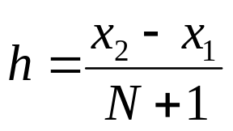
Штриховка
N линий (N=5)
(x₁, y₁)
?
Как найти h?
x₁+h
В цикле менять x:
line( x, y1, x, y2)
h
(x₂, y₂)
rectangle (x1, y1, x2, y2)
line( x1+h, y1, x1+h, y2)
line( x1+2*h, y1, x1+2*h, y2)
line( x1+3*h, y1, x1+3*h, y2)
...
x
x

Slide 32
Штриховка
N линий (N=5)
(x₁, y₁)
меняется!
x
x
line( x, y1, x, y2)
?
Как меняется?
x = ?
h
(x₂, y₂)
для 1-й линии
x = x1 + h
for i in range(N):
line(x, y1, x, y2)
x += h
"сделай N раз"
?
Что плохо?
для следующей линии

Slide 33
Штриховка
N линий
from graph import *
x1 = 100; y1 = 100
x2 = 300; y2 = 200
N = 10
rectangle(x1,y1,x2,y2)
h = (x2-x1)/(N+1)
x = x1 + h
for i in range(N):
line(x, y1, x, y2)
x += h
run()
(x₁, y₁)
h
(x₂, y₂)

Slide 34

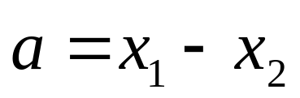
Сложная штриховка
a
(x₁, y₁)
(x₃+a, y₁)
?
Как найти a и h?
(x₂, y₂)
(x₃, y₂)
h
line( x1+h, y1, x1+h-a, y2);
line( x1+2*h, y1, x1+2*h-a, y2);
line( x1+3*h, y1, x1+3*h-a, y2);
...
x
?
Как меняется x?
x-a
Сначала:
В цикле:
x = x1 + h
x += h

Slide 35
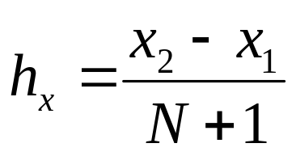
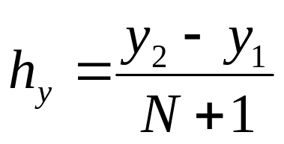
Очень сложная штриховка
(x₁, y₁)
?
Как найти h_{x} и h_{y}?
h_{x}
h_{y}
N
Сначала:
В цикле:
x = x1+hx
y = y1+hy
x += hx
y += hy
(x₂, y₂)
line( x1, y1+hy, x1+hx, y1+hy) ;
line( x1, y1+2*hy, x1+2*hx, y1+2*hy);
line( x1, y1+3*hy, x1+3*hx, y1+3*hy);
...
y
x
y

Slide 36
Задания
«3»: Ввести с клавиатуры количество линий, построить фигуру и выполнить штриховку:
«4»: Ввести с клавиатуры количество линий, построить фигуру и выполнить штриховку:

Slide 37
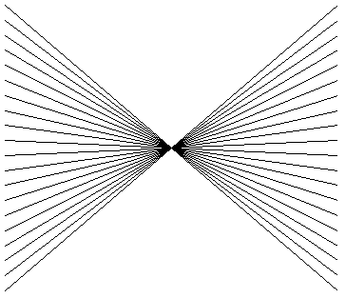
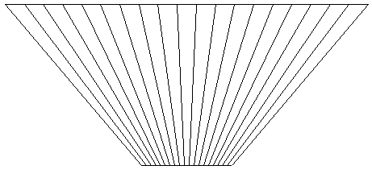
Задания
«5»: Ввести с клавиатуры количество линий и
построить фигуру:
«6»: Ввести с клавиатуры количество линий и
построить фигуру:

Slide 38
Программирование на Python: графика
5. Закрашивание областей

Slide 39
Заливка разными цветами
серый: R=G=B
(x₁, y₁)
x
x+h
brushColor(c, c, c)
rectangle(x, y1,
x+h, y2)
N полос
(x₂, y₂)
Шаг изменения цвета:
hc = 255 // N
h
x = x1; c = 0
for i in range(N):
brushColor(c, c, c)
rectangle(x, y1, x+h, y2)
x += h; c += hc

Slide 40
Задания
«3»: Ввести с клавиатуры число полос и построить фигуру, залив все области разным цветом.
«4»: Ввести с клавиатуры число полос и построить фигуру, залив все области разным цветом.

Slide 41
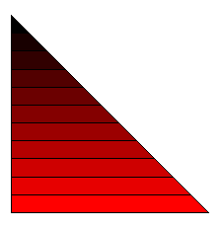
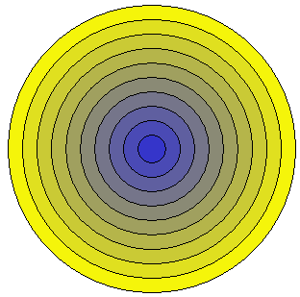
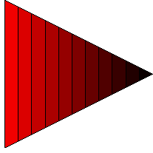
Задания
«5»: Ввести с клавиатуры число полос и построить фигуру, залив все области разным цветом.
«6»: Ввести с клавиатуры число полос и построить фигуру, залив все области разным цветом.
или

Slide 42
Программирование на Python: графика
6. Построение графиков функций

Slide 43
Графики функций
Задача: построить график функции y = x² на отрезке от -2 до 2.
Анализ:
  максимальное значение
  y_{max} = 4 при x = ±2
  минимальное значение
  y_{min} = 0 при x = 0
Проблема: функция задана в математической системе координат, строить надо на экране, указывая координаты в пикселях.
Y
X

Slide 44
Преобразование координат
Математическая
система координат
Экранная система координат (пиксели)
x₀
Y
(0,0)
y₀
y_{э}
x
x_{э}
(x,y)
(x_{э},y_{э})
y
(0,0)
X
k – масштаб (длина изображения единичного отрезка на экране)
x_{э} = x₀ + kx
y_{э} = y₀ - ky

Slide 45
Оси координат
x₀
(x₀,0)
(0,0)
y₀
150
(0,y₀)
(x₀+150,y₀)
(x₀,y₀+20)
line(0, y0, x0+150, y0)
line(x0, 0, x0, y0+20)

Slide 46
Рисуем оси координат
from graph import *
x0 = 150 # начало координат
y0 = 250
k = 50 # масштаб
xmin = -2; xmax = 2 # пределы по x
line(0, y0, x0+150, y0)
line(x0, 0, x0, y0+20)
...

Slide 47
Строим по точкам
...
x = xmin # начальное значение x
h = 0.02 # шаг изменения x
penColor("red")
while x <= xmax:
y = x*x # функция
xe = x0 + k*x
ye = y0 - k*y
point(xe, ye) # точка на экране
x += h # к следующей точке
run()
xe = x0 + k*x
ye = y0 - k*y
экранные координаты
(в пикселях)

Slide 48
Соединяем точки линиями
Идея: сначала создаём в памяти массив точек, затем соединяем точки линиями (polygon)
points = []
points = [] # пустой массив
while x <= xmax:
y = x*x
xe = x0 + k*x
ye = y0 - k*y
points.append( (xe, ye) )
x += h
добавляем точку в массив
points.append( (xe, ye) )
penColor("red")
polyline(points) # рисуем линию!

Slide 49
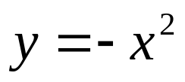
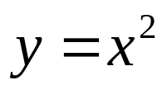
Задания
«3»: Построить график функции
на отрезке [-2,2].
«4»: Построить графики функций
и
на отрезке [-2,2].

Slide 50
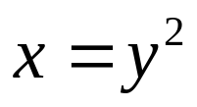
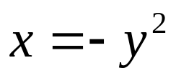
Задания
«5»: Построить графики функций
и
на отрезке [-2,2].

Slide 51
Программирование на Python: графика
7. Анимация

Slide 52
Анимация
Анимация (англ. animation) – оживление изображения на экране.
Задача: внутри синего квадрата 400 на 400 пикселей слева направо двигается желтый квадрат 20 на 20 пикселей. Программа останавливается, если нажата клавиша Esc или квадрат дошел до границы синей области.
(x, y)
Привязка: состояние объекта
задается координатами (x,y)
(x+20, y+20)

Slide 53
Принцип анимации
  рисуем объект в точке (x,y)
  задержка на несколько миллисекунд
  стираем объект
  изменяем координаты (x,y)
  переходим к шагу 1
!
В Python все фигуры, из которых
состоит рисунок, – объекты (умеют
перерисовывать себя сами)!
объект
смещения по осям
moveObjectBy(obj, dx, dy)

Slide 54
Начальная картинка
from graph import *
brushColor("blue")
rectangle(0, 0, 400, 400)
x = 100
y = 100
penColor("yellow")
brushColor("yellow")
obj = rectangle(x, y, x+20, y+20)
run()
синий квадрат
начальные координаты
жёлтый квадрат

Slide 55
Движение
def update():
moveObjectBy(obj, 5, 0)
if xCoord(obj) >= 380: # если вышел
close() # за границу
onTimer(update, 50)
x-координата
вызывать update каждые 50 мс

Slide 56
Выход по Escape
Событие (англ. event) – изменение состояния какого-то объекта в программе (нажатие на клавишу, щелчок мышью, перемещение или изменение размеров окна и т.п.).
обработчик события
код клавиши Esc = 27
def keyPressed(event):
if event.keycode == VK_ESCAPE:
close() # закрыть окно
onKey(keyPressed)
вызывать при нажатии любой клавиши
установка обработчика события

Slide 57
Полная программа
from graph import *
def update():
...
def keyPressed(event):
...
brushColor("blue")
rectangle(0, 0, 400, 400)
x = 100
y = 100
penColor("yellow")
brushColor("yellow")
obj = rectangle(x, y, x+20, y+20)
onKey(keyPressed)
onTimer(update, 50)
run()
процедуры
обработка событий

Slide 58
Задания
«3»: Квадрат двигается справа налево:
«4»: Два квадрата двигаются в противоположных направлениях:

Slide 59
Задания
«5»: Два квадрата двигаются в противоположных направлениях и отталкиваются от стенок синего квадрата:

Slide 60
Управление клавишами
Задача: жёлтый квадрат внутри синего квадрата управляется клавишами-стрелками. Коды клавиш:
влево – 37 вверх – 38 Esc – 27
вправо – 39 вниз – 40
Проблема: как изменять направление движения?
Обработчик события:
VK_ESCAPE
=37
def keyPressed(event):
if event.keycode == VK_LEFT:
moveObjectBy(obj, -5, 0)
elif event.keycode == VK_RIGHT:
moveObjectBy(obj, 5, 0)
... # дальше – сами...
onKey(keyPressed) # установить обработчик
=39
VK_UP = 38
VK_DOWN = 40

Slide 61
Задания
«3»: Квадрат в самом начале стоит в правом нижнем углу, и двигается при нажатии стрелок только вверх или влево:
«4»: Квадрат двигается при нажатии стрелок, однако не может выйти за границы синего квадрата:

Slide 62
Задания
«5»: Два квадрата, один управляется стрелками, второй – любыми другими клавишами. Оба не могут выйти за границы синего поля.

Slide 63
Управление по требованию
Задача: жёлтый квадрат постоянно движется и меняет направление движения при нажатии клавиш-стрелок. При нажатии на пробел останавливается.
Проблема: как изменять направление движения?
Решение:
def update():
...
moveObjectBy(obj, 5 , 0 )
...
onTimer(update, 50)
?
Что меняем?
dx
dy
!
Здесь должны быть
переменные!

Slide 64
Как «поймать» нажатие клавиши?
Это глобальные переменные!
def keyPressed(event):
global dx, dy
if event.keycode == VK_LEFT:
dx = -5
dy = 0
...
onKey(keyPressed)
?
?
?
Как для остальных клавиш?
Пробел: VK_SPACE

Slide 65
Полная программа
from graph import *
def update():
...
def keyPressed(event):
...
# рисуем синий квадрат
x = 100; y = 100
dx = 0; dy = 0
penColor("yellow")
brushColor("yellow")
obj = rectangle(x, y, x+20, y+20)
onKey(keyPressed)
onTimer(update, 50)
run()
процедуры
глобальные переменные
обработка событий

Slide 66
Задания
«3»: Собрать и запустить программу.
«4»: Квадрат не может выйти за границы синего квадрата, сразу останавливается при столкновении со стенкой.

Slide 67
Задания
«5»: Квадрат отталкивается от стенок.
«6»: Квадрат может ходить по диагоналям (используйте ещё 4 клавиши) и отталкивается от стенок.

Slide 68
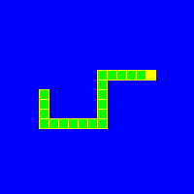
«Змейка»
Задача: змейка состоит из
головы и нескольких секций
тела, постоянно движется и
меняет направление
движения при нажатии
клавиш-стрелок. При нажатии
на пробел останавливается.
Проблемы:
1) как хранить данные о змейке?
2) как двигать её в нужную сторону?

Slide 69
Как хранить змейку?
Змейка = массив из звеньев-квадратов
(x,y)
a
snake = [obj0, obj1, obj2, obj3, obj4]
snake = []
penColor("yellow")
brushColor("yellow")
for i in range(N):
obj = rectangle(x+i*a, y, x+i*a+a, y+a)
snake.append( obj )
brushColor("green")
цвет границы и заливки для головы
остальные зелёные

Slide 70
Как двигать змейку?
!
Каждое следующее звено перемещается на
место предыдущего!
координаты предыдущего звена
Для k-ого звена:
newCoord = coords(snake[k-1])
moveObjectTo(snake[k], newCoord[0],
newCoord[1])
?
В каком порядке перебирать звенья?
с последнего!

Slide 71
Как двигать змейку?
Вся змейка:
перебор с последнего, кроме головы
def moveSnake(xNew, yNew):
global x, y
for k in range(len(snake)-1,0,-1):
newCoord = coords(snake[k-1])
moveObjectTo(snake[k], newCoord[0],
newCoord[1])
moveObjectTo(snake[0], xNew, yNew)
x = xNew
y = yNew
двигаем голову

Slide 72
Как двигать змейку?
!
Шаг перемещения всегда равен a!
Удобно так: dx, dy = –1, 0 или1
def keyPressed(event):
global dx, dy
if event.keycode == VK_LEFT:
dx = -1
dy = 0
...
def update():
if dx or dy:
moveSnake( x + dx*a , y + dy*a )
если оба нули, двигать не нужно!
dx*a
dy*a

Slide 73
Полная программа
from graph import *
def moveSnake(xNew, yNew):
...
def update():
...
def keyPressed(event):
...
# рисуем синий квадрат
x = 100; y = 100 # координаты головы
dx = 0; dy = 0 # в начале стоит на месте
a = 10; N = 20 # размер и количество звеньев
# рисуем змейку в начальном положении
onKey(keyPressed)
onTimer(update, 50)
run()

Slide 74
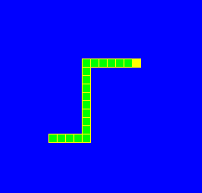
Задания
«3»: Собрать и запустить программу.
«4»: Змейка не может выйти за пределы синего квадрата (останавливается у стенки).

Slide 75
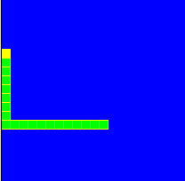
Задания
«5»: Змейка при столкновении с границей поля начинает ползти вдоль этой границы.
«6»: Если змейка пересекает сама себя, игра заканчивается.

Slide 76
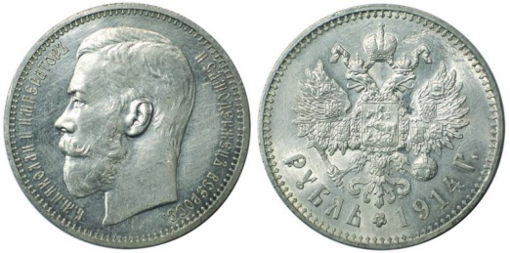

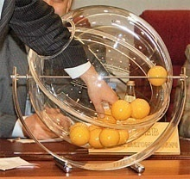
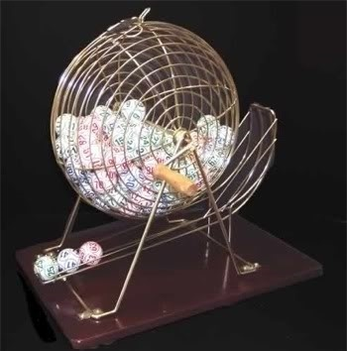
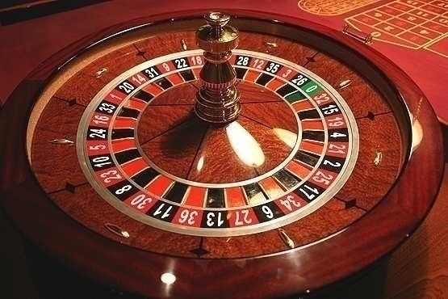
Случайные числа
Случайно…
встретить друга на улице
разбить тарелку
найти 10 рублей
выиграть в лотерею
Случайный выбор:
жеребьевка на
соревнованиях
выигравшие номера
в лотерее
Как получить случайность?

Slide 77
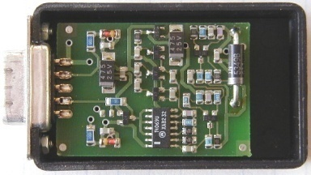
Случайные числа на компьютере
Электронный генератор
нужно специальное устройство
нельзя воспроизвести результаты
Псевдослучайные числа – обладают свойствами случайных чисел, но каждое следующее число вычисляется по заданной формуле.
Метод середины квадрата (Дж. фон Нейман)
зерно
564321
в квадрате
малый период
(последовательность повторяется через 10⁶ чисел)
458191
318458191041
209938992481
938992

Slide 78
Линейный конгруэнтный генератор
X := (a*X + b) % c # интервал от 0 до c-1
X := (X+7) % 10 # интервал от 0 до 9
X := 0
→ 7
→ 4
→ 1
→ 8
→ 5
→ 2
зацикливание
2
→ 9
→ 6
→ 3
→ 0
зерно
!
Важен правильный выбор параметров
a, b и с!
Компилятор GCC:
a = 1103515245
b = 12345
c = 2³¹

Slide 79
Генератор случайных чисел
import random
англ. random – случайный
Целые числа на отрезке [a,b]:
X = random.randint(1,6) # псевдосл. число
Y = random.randint(1,6) # уже другое число!
Генератор на [0,1):
X = random.random() # псевдосл. число
Y = random.random() # уже другое число!

Slide 80
Генератор случайных чисел
from random import *
подключить все!
англ. random – случайный
Целые числа на отрезке [a,b]:
X = randint(10,60) # псевдослучайное число
Y = randint(10,60) # это уже другое число!
Генератор на [0,1):
X = random(); # псевдослучайное число
Y = random() # это уже другое число!

Slide 81
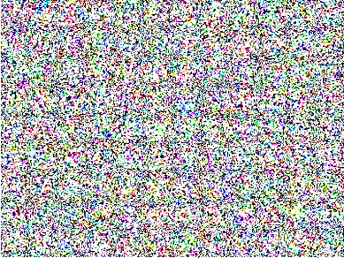
Случайные числа
Задача: заполнить прямоугольник
400 на 300 пикселей равномерно
точками случайного цвета
Как получить случайные координаты точки?
Как добиться равномерности?
обеспечивается автоматически при
использовании функции randint
x = randint(0,399)
y = randint(0,299)

Slide 82
Точка случайного цвета из списка
from random import choice
...
colors = ["red", "green", "blue",
"black", "#FFFF00"]
col = choice(colors)
penColor( ??? )
point(x, y)
все варианты
случайный выбор
col
поставить точку

Slide 83
Точка случайного цвета (RGB)
Цвет в формате RGB:
"yellow"
penColor( 255, 255, 0 )
R(red)
0..255
G(green)
0..255
B(blue)
0..255
r = randint(0, 255)
g = randint(0, 255)
b = randint(0, 255)
penColor( ??? )
point(x, y)
r, g, b

Slide 84
Вся программа
from graph import *
from random import choice
colors = ["red", "green", "blue",
"black", "#FFFF00"]
def newPoint():
x = randint(0, 399)
y = randint(0, 299)
col = choice( colors )
penColor( col )
point(x, y)
def keyPressed(event):
if event.keycode == VK_ESCAPE:
close()
onKey(keyPressed)
onTimer(newPoint, 10)
run()
новая точка через 10 мс
выход по Escape
установка обработчиков событий

Slide 85
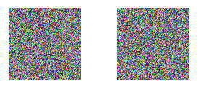
Задания
«3»: Заполнить квадрат точками случайного цвета. размер квадрата ввести с клавиатуры:
Пример:
Введите размер квадрата:
150
«4»: Заполнить две области точками случайного цвета:

Slide 86
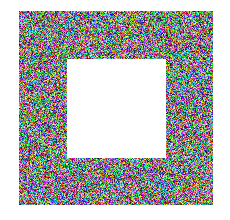
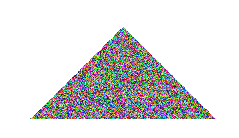
Задания
«5»: Заполнить область точками случайного цвета:
или

Slide 87
Программирование на Python: графика
8. Игры

Slide 88
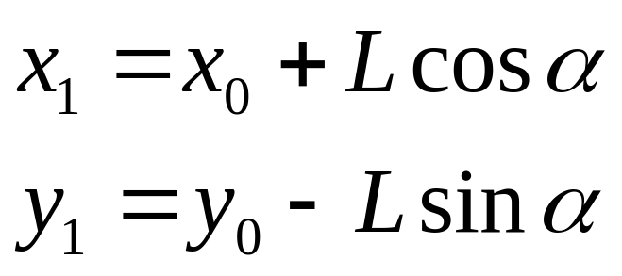
Танк с вращающейся пушкой
(0,0)
x₀
x₁
?
Как найти x₁ и y₁?
(x₁,y₁)
y₁
H
α
y₀
line(x0, y0, x1, y1)
W
circle(x0, y0, W/2)
rectangle(x0-W/2, y0-H/2,
x0+W/2, y0+H/2)

Slide 89
Начальная картинка
from graph import *
import math
H = 60; W = 30; L = 40 # размеры танка
x0 = 200; y0 = 400; angle = 90 # пушка
brushColor("#6b8e23")
rectangle(x0-W/2, y0-H/2, x0+W/2, y0+H/2)
a = angle*math.pi/180 # в радианы
x1 = x0+L*math.cos(a)
y1 = y0-L*math.sin(a)
penSize(5)
line(x0, y0, x1, y1)
penSize(1)
brushColor("#556b2f")
circle(x0, y0, W/2)
run()
корпус
ствол
башня

Slide 90
Анимация поворота пушки
def keyPressed(event):
if event.keycode == VK_LEFT:
drawGun(angle+5) # влево на 5 градусов
elif event.keycode == VK_RIGHT:
drawGun(angle-5) # вправо на 5 градусов
elif event.keycode == VK_ESCAPE:
close()
...
onKey(keyPressed)
!
Нужно написать процедуру drawGun!

Slide 91
Рисование и вращение пушки
Идея: в первый раз рисуем, потом просто меняем координаты.
сначала None – «пусто»
def drawGun(angleNew):
global angle, gun # глобальные переменные
angle = angleNew # запомнить новый угол
aRad = angle*math.pi/180 # в радианы
x1 = x0 + L*math.cos(aRad)
y1 = y0 - L*math.sin(aRad)
if gun == None: # если в первый раз...
gun = line(x0, y0, x1, y1)
else: # если пушка уже нарисована
changeCoord(gun, [(x0,y0), (x1,y1)] )
запомнить «адрес» линии
массив новых координат

Slide 92
Рисование и вращение пушки
Как это работает:
gun = None # еще не рисовали пушку
drawGun(angle) # рисуем в первый раз
# теперь gun содержит адрес линии
...
def keyPressed(event):
drawGun(angle+5) # вращаем
# просто меняем координаты
gun = line(x0, y0, x1, y1)
changeCoord(gun, [(x0,y0), (x1,y1)] )

Slide 93
Полная программа
from graph import *
import math
def keyPressed(event):
...
def drawGun(angleNew):
...
H = 60; W = 30; L = 40
x0 = 200; y0 = 400; angle = 90
gun = None
brushColor("#6b8e23")
rectangle(x0-W/2, y0-H/2, x0+W/2, y0+H/2)
penSize(5)
drawGun(angle)
penSize(1)
brushColor("#556b2f")
circle(x0, y0, W/2)
onKey(keyPressed)
run()
процедуры
начальные значения
корпус
пушка
башня

Slide 94
Задания
«3»: Сделать танк с управляемой пушкой, развёрнутый в обратную сторону:
«4»: Сделать танк с управляемой пушкой, развёрнутый боком. Управление – клавишами "вверх" и "вниз":

Slide 95
Задания
«5»: Сделать два танка, у одного пушка управляемся клавишами "влево" и "вправо", у второго – клавишами "вверх" и "вниз".

Slide 96
Стрельба из пушки
(0,0)
x₀
Создание объекта:
x0 = 200; y0 = 400
r = 3 # радиус снаряда
brushColor("black")
bullet = circle(x0, y0, r)
y₀
запомнили код объекта
нажали пробел"
Движение:
moveObjectBy(bullet, 0, -5)
по оси X
по оси Y

Slide 97
Остановка при выходе за границу окна
  определить y-координату объекта
  если она меньше 0, то
  остановить движение
  вернуть снаряд в исходное положение
координаты объекта: (x₁,y₁,x₂,y₂)
(x₁, y₁)
(x₂, y₂)
y = coords(bullet)[1]
if y < 0:
isFlying = False
moveObjectTo(bullet, x0-r, y0-r)
левый верхний угол
(x₀-r, y₀-r)
isFlying – логическая переменная
True – снаряд летит, False – не летит.

Slide 98
Как организовать анимацию?
вызывается каждые 30 мс
def update():
global isFlying, bullet
if isFlying: # если летит...
y = coords(bullet)[1]
if y < 0: # если улетел...
isFlying = False
moveObjectTo(bullet, x0-r, y0-r)
else: # летит дальше...
moveObjectBy(bullet, 0, -5)
...
onTimer(update, 30)

Slide 99
Как запустить движение?
вызывается при нажатии клавиши
def keyPressed(event):
global isFlying
if event.keycode == VK_SPACE:
isFlying = True # полетели!
elif event.keycode == VK_ESCAPE:
close() # закончить работу
...
onKey(keyPressed)

Slide 100
Полная программа
from graph import *
def update():
...
def keyPressed(event):
...
x0 = 200; y0 = 400; r = 3
brushColor("black")
bullet = circle(x0, y0, r)
isFlying = False
onKey(keyPressed)
onTimer(update, 30)
run()
процедуры

Slide 101
Задания
«3»: Моделирование стрельбы слева направо. После выхода за границу экрана снаряд возвращается в исходную точку.
«4»: Дорисовать танк, из дула которого вылетает снаряд:

Slide 102
Задания
«5»: Два танка стреляют одновременно.

Slide 103
Задания
«6»: Танк с поворотной башней. Выстрел происходит в ту сторону, в которую повернут ствол:

Slide 104
Стрельба по тарелкам
(0,0)
  создать объекты-тарелки
  createPlates
  двигать тарелки
  movePlates
  проверить попадание в какую-нибудь тарелку
  checkCollision
  проверить попадание в конкретную тарелку
  hit
Счёт: 1

Slide 105
Создание массива тарелок
def createPlates( N ):
global plates # глобальный массив
yPlates = 100 # у всех одна y-координата
plates = [] # пока массив пустой
for i in range(N):
brushColor( randColor() )
p = circle(randint(0,500), # x центра
yPlates, # y центра
randint(10,20)) # радиус
plates.append(p) # добавить в массив
...
createPlates( 5 ) # вызов процедуры

Slide 106
Движение тарелок
def movePlates():
global plates # глобальный массив
for p in plates: # для каждой тарелки
moveObjectBy(p, -2, 0) # сдвиг на 2 влево
x1,y1,x2,y2 = coords(p)
if x1 < 0: # если вышла за границу...
# перескочить вправо на ...
moveObjectBy(p, randint(500,600), 0)
500
(x₁,y₁)
(x₂,y₂)

Slide 107
Попадание в какую-нибудь тарелку
def checkCollision():
global isFlying, bullet, plates
for p in plates:
if hit(p):
# перекинуть тарелку направо
moveObjectBy(p, randint(500,600), 0)
# снаряд в начальную точку
moveObjectTo(bullet, x0-r, y0-r)
isFlying = False # остановить снаряд
break # только одну тарелку за раз
hit(p) – логическая функция, которая возвращает
True, если снаряд (bullet) столкнулся с тарелкой p, и
False, если не столкнулся.

Slide 108
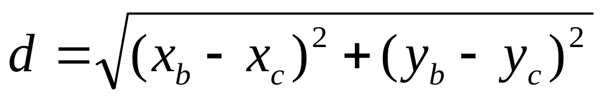
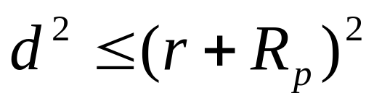
Попал ли снаряд в данную тарелку?
?
Как записать условие
«попал» в виде формулы?
не попал
попал
(x_{p},y_{p})
расстояние между центрами
R_{p}
r
!
«Попал»:
(x_{b},y_{b})

Slide 109
Попал ли снаряд в данную тарелку?
def hit(p):
...
if d2 <= (Rp + r)**2:
return True
else:
return False
def hit(p):
...
return d2 <= (Rp + r)**2

Slide 110
Попал ли снаряд в данную тарелку?
def hit(p):
global bullet
# координаты снаряда
x1,y1,x2,y2 = coords(bullet)
xb = x1 + r # центр снаряда
yb = y1 + r
# координаты тарелки
x1p,y1p,x2p,y2p = coords(p)
xp = (x1p + x2p) / 2
yp = (y1p + y2p) / 2
Rp = (x2p - x1p) / 2
d2 = (xb-xp)**2 + (yb-yp)**2
return d2 <= (Rp+r)**2
(x_{b},y_{b})
(x₁,y₁)
(x₂,y₂)
(x_{1p},y_{1p})
(x_{p},y_{p})
(x_{2p},y_{2p})

Slide 111
Как вызывать эти функции?
def update():
global isFlying, bullet
movePlates()
if isFlying: # если летит...
y = coords(bullet)[1]
if y < 0: # если улетел...
isFlying = False
moveObjectTo(bullet, x0-r, y0-r)
else: # летит дальше...
moveObjectBy(bullet, 0, -5)
checkCollision()
...
onTimer(update, 30)
movePlates()
checkCollision()
вызывается каждые 30 мс

Slide 112
Полная программа
from graph import *
# тут все функции
...
x0 = 200; y0 = 400; r = 3
createPlates( 5 )
brushColor("black")
bullet = circle(x0, y0, r)
isFlying = False
onKey(keyPressed)
onTimer(update, 30)
run()
createPlates( 5 )

Slide 113
Как вывести счёт игры?
!
Как и когда
изменяется score?
переменная score
score = 0
Сначала:
При попадании:
Счёт: 1
score += 1
Метка (элемент типа label)
(x,y)
фон
Создание метки:
lbl = label("Счёт: 0",10,200,bg="white")
строка из числа
Изменение текста метки:
lbl["text"] = "Счёт: " + str(score)

Slide 114
Задания
«3»: Собрать и запустить программу. Увеличить скорость снаряда.
«4»: Выполнить задание на «3» для случая стрельбы слева направо (тарелки летят сверху вниз). Дорисовать танк, из дула которого вылетает снаряд.
Счёт: 12

Slide 115
Задания
«5»: Дополнить задание на «4»: за попадание в более мелкую тарелку игрок получает больше баллов.
Счёт: 12

Slide 116
Задания
«6»: Сделать танк с вращающейся пушкой. Снаряд вылетает из ствола в том же направлении. За попадание в более мелкую тарелку игрок получает больше баллов.
Счёт: 12

Slide 117
Конец фильма
ПОЛЯКОВ Константин Юрьевич
д.т.н., учитель информатики
ГБОУ СОШ № 163, г. Санкт-Петербург
kpolyakov@mail.ru

